Slide 1

Weihnachtsquiz - JavaEdition

Slide 2
OOP
Weihnachtsmann w = new Weihnachtsmann(bartlaenge, anzRentiere);
Ordne zu: Parameter, Instanz, Objekt, Typ

Slide 3
Konstruktor
public Weihnachtsmann(float bartlaenge,int anzRentiere) {
  …?...
  }

Slide 4
Getter & Setter
public ... getBartlaenge(…) {
  …;
  }
public ... setBartlaenge(…) {
  …;
  }

Slide 5
Arrays
String[] rentiere = {„rudolf“,“peter“,“claire“};
zieheSchlitten(rentiere[2], rentiere[3])
Wer zieht den Schlitten?

Slide 6

Glühweinpause! :)

Slide 7
for-Schleifen
for(int i = 2; i <= 0; i--) {
  System.out.println(rentiere[i].getName());
  }
  Finde den Fehler!

Slide 8
while / do while Schleife
while(!rentiere[0].zuFett()){
  rentiere[0].fuettern();
  }
Do {
  rentiere[0].fuettern();
  }
  while(!rentier[0].zuFett());

Slide 9
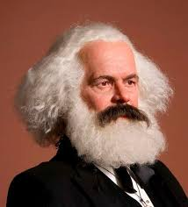
Vererbung
class Nikolaus extends RoterMannMitBart{}
Wer erbt von wem?
Wer könnte eine zweite Kindklasse darstellen?

Slide 10
Vererbung (2)
Weihnachten ist super!
Aber was bedeutet super()?

Slide 11
Glühweinpause! :)

Slide 12
Ratet den Folientitel...
public class tanne{}
public abstract class weihnachtsbaum {}
public class kiefer{}
… und die richtige Reihenfolge.

